Slide 1
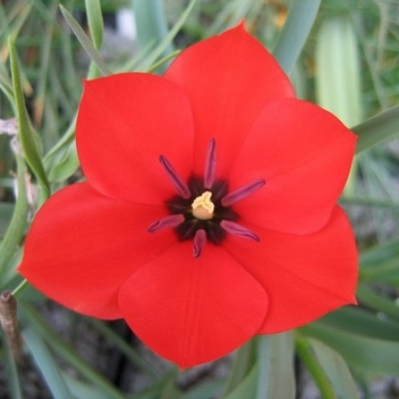
Родина Лілійні

Slide 2
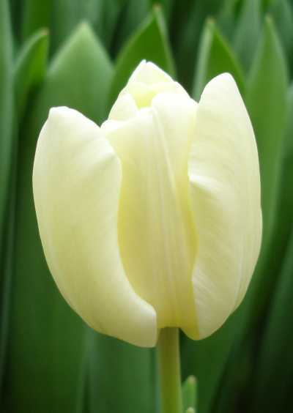
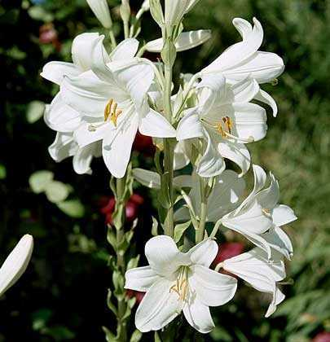
Особливості лілійних
Квітки поодинокі або в китиці

Slide 3
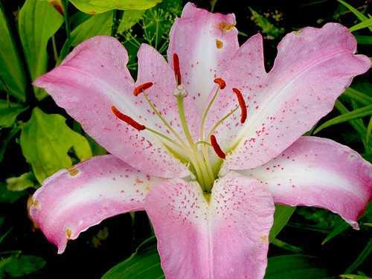
Особливості лілійних
Оцвітина із 6 листочків (у 2 ряди)

Slide 4
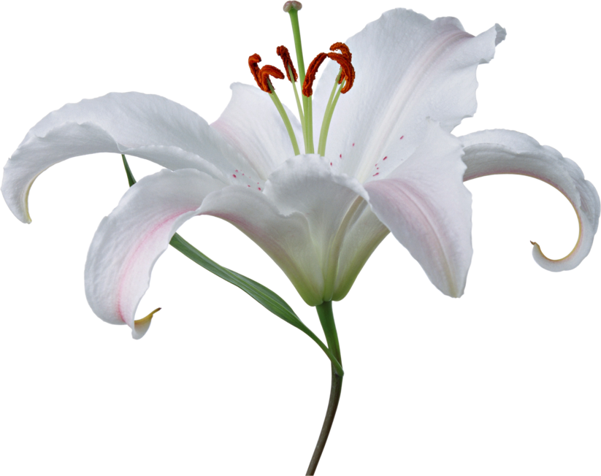
Особливості лілійних
Формула квітки О₃₊₃ Т₃₊₃ М₍₃₎ = О₆Т₆М₁

Slide 5
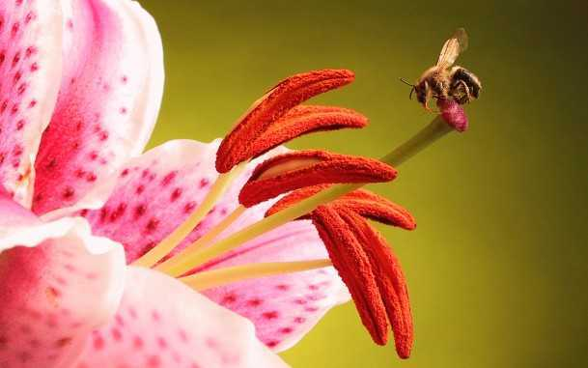
Особливості лілійних
Комахозапильні рослини, квітки великі, яскраві, запашні, з нектаром

Slide 6
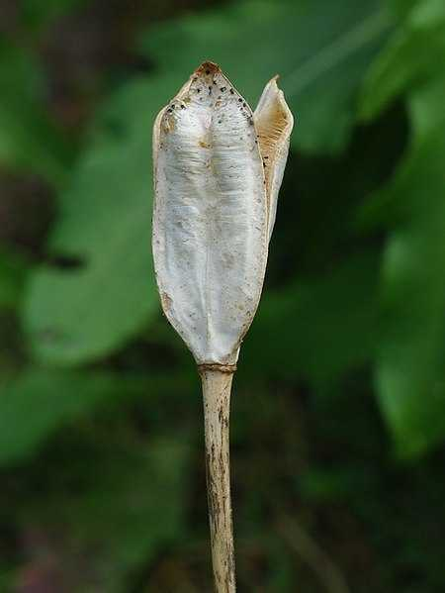
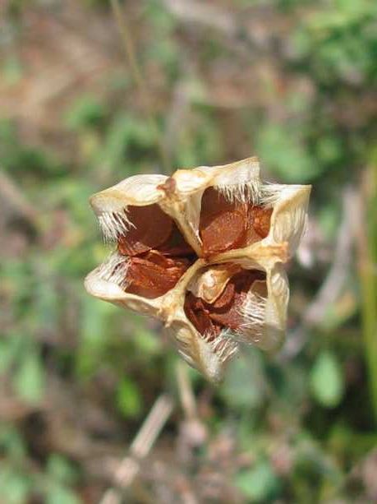
Особливості лілійних
Плід – коробочка, насіння поширюється розкиданням

Slide 7
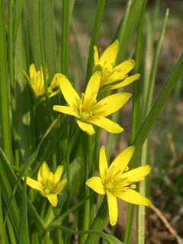
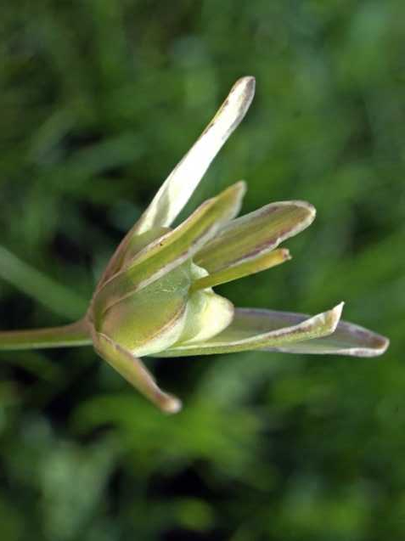
Особливості лілійних
Насіння зірочки жовтої (гусячої цибулі) (родич лілійних) поширюється мурахами

Slide 8
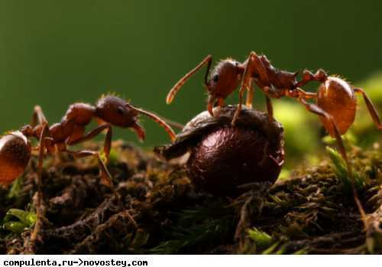
Особливості лілійних
Мурахи з’їдають соковиті придатки, а саму насінину залишають

Slide 9
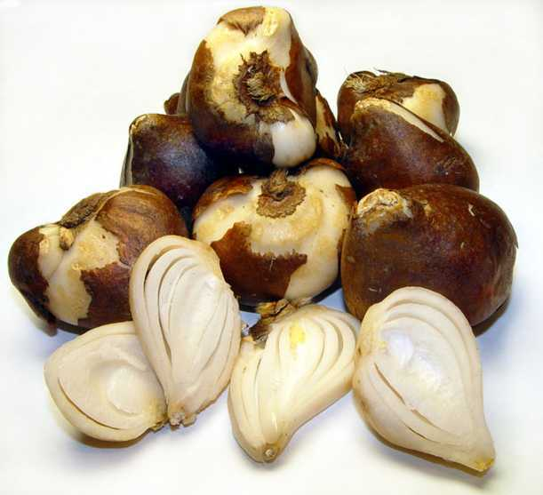
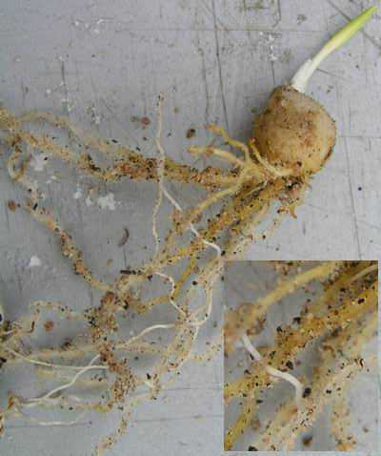
Особливості лілійних
Підземна видозміна пагона – цибулина, має втягувальні корені для заглиблення (висихаючи, вони вкорочуються)

Slide 10
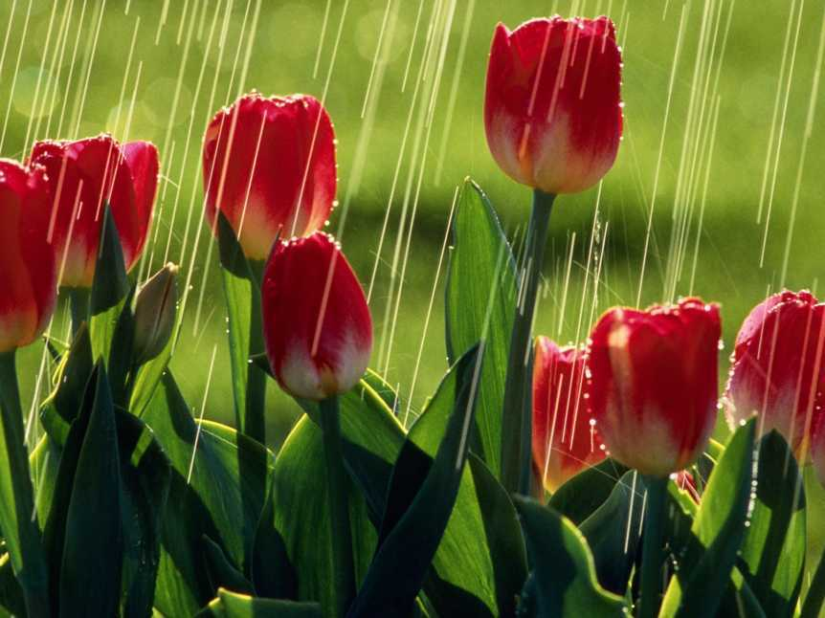
Тюльпан
У природі є ≈100 видів тюльпанів, у культурі ≈2000 сортів

Slide 11
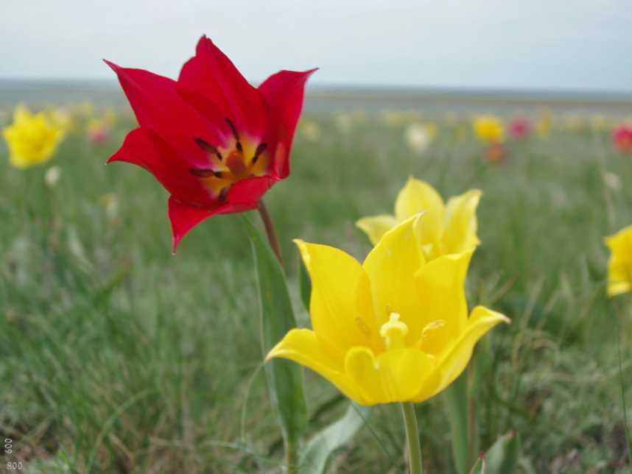
Тюльпан
Тюльпан Шренка росте на півдні Лісостепу, в Степу і Криму

Slide 12
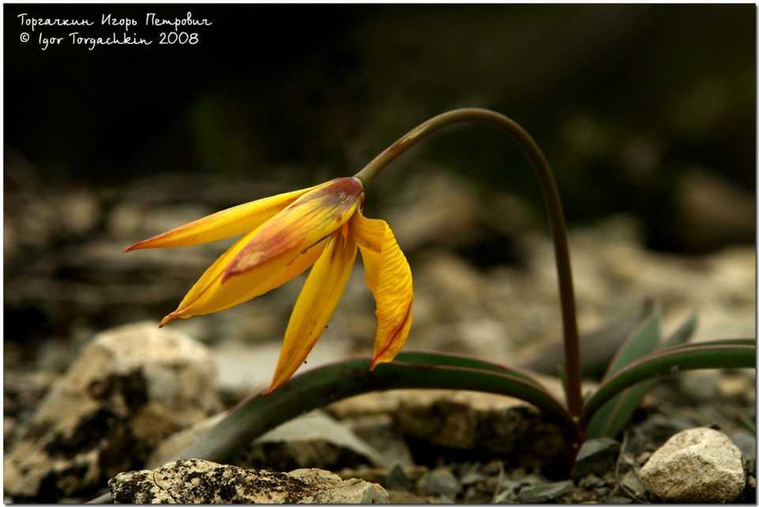
Тюльпан
Тюльпан гранітний

Slide 13
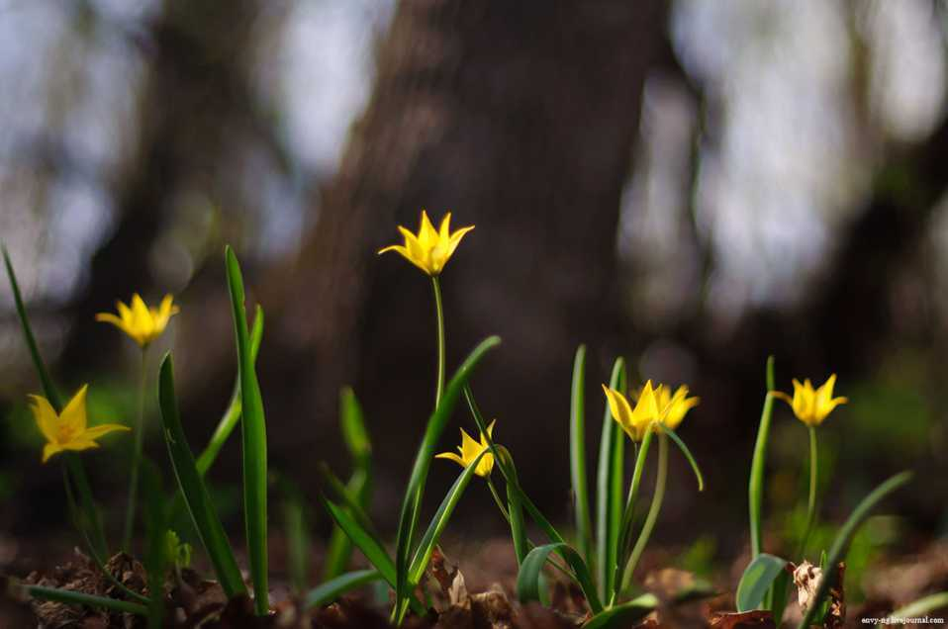
Тюльпан
Тюльпан дібровний

Slide 14
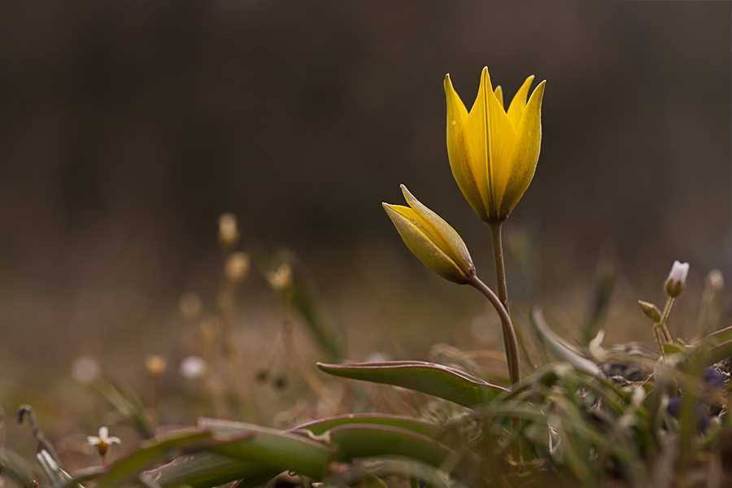
Тюльпан
Тюльпан скіфський

Slide 15
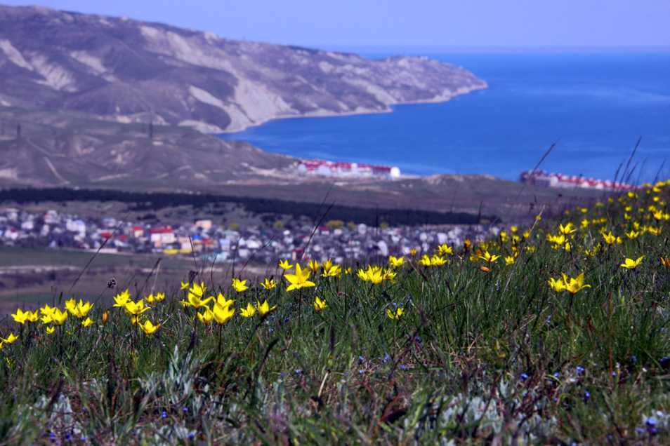
Тюльпан
Тюльпан скіфський

Slide 16
тюльпани

Slide 17
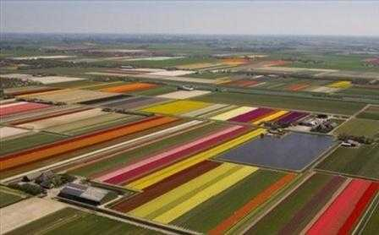
Тюльпан
Поле тюльпанів

Slide 18
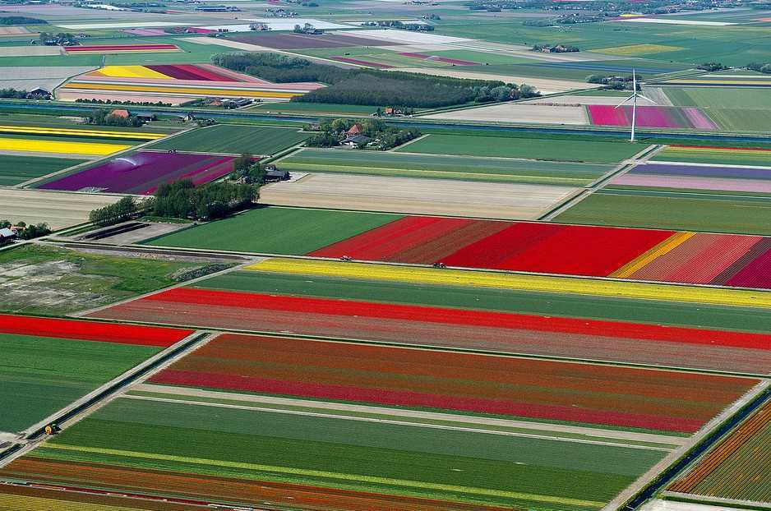
Тюльпан
Поле тюльпанів

Slide 19
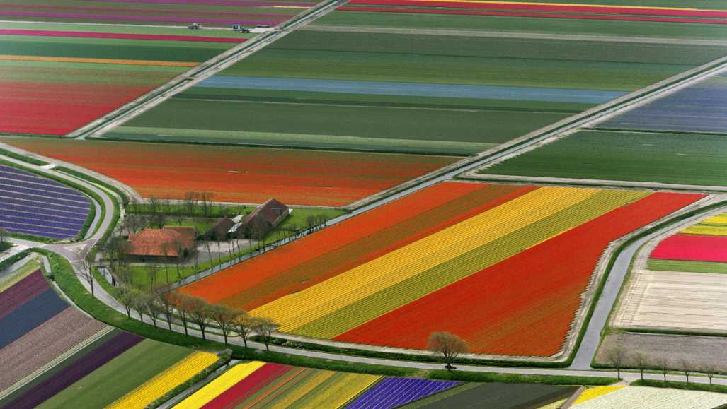
Тюльпан
Поле тюльпанів

Slide 20
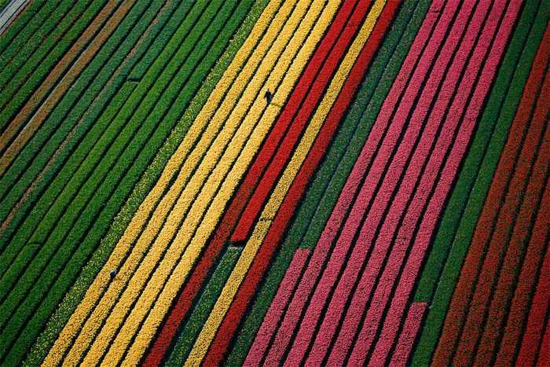
Тюльпан
Поле тюльпанів

Slide 21
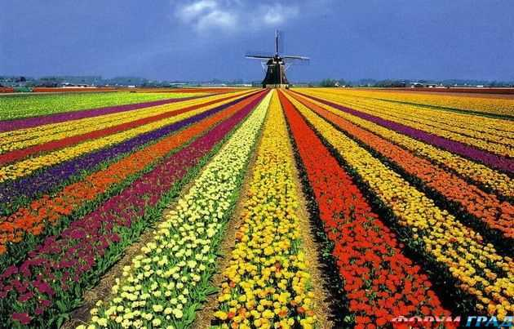
Тюльпан
Поле тюльпанів

Slide 22
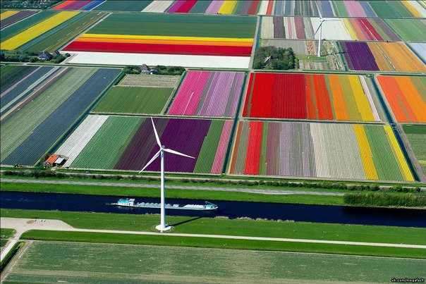
тюльпани

Slide 23
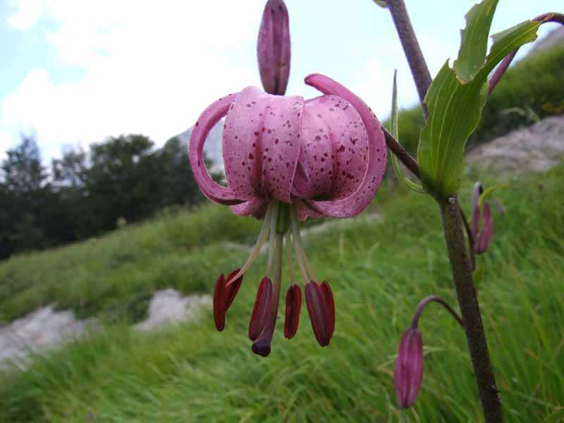
Значення лілійних
Лілія лісова

Slide 24
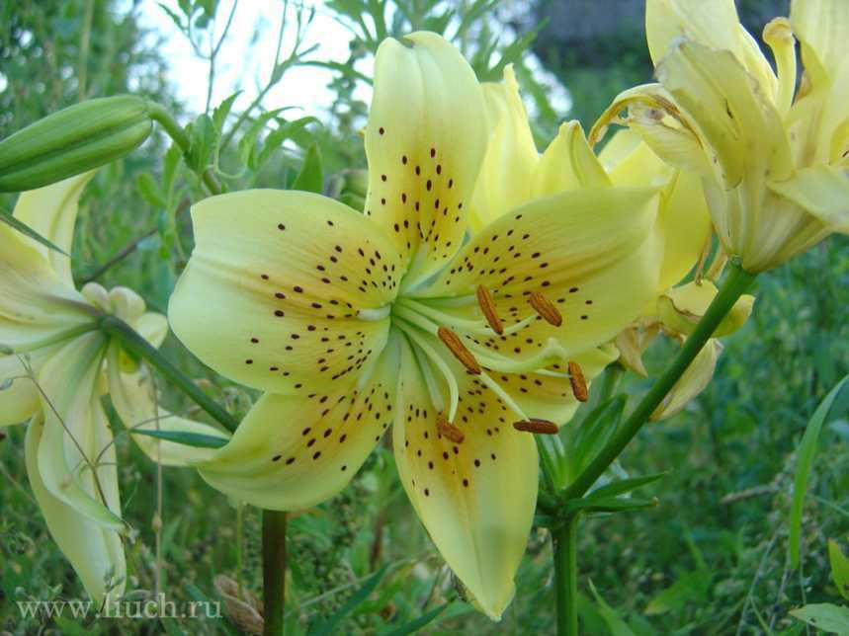
Значення лілійних
Декоративні рослини. Лілія тигрова

Slide 25
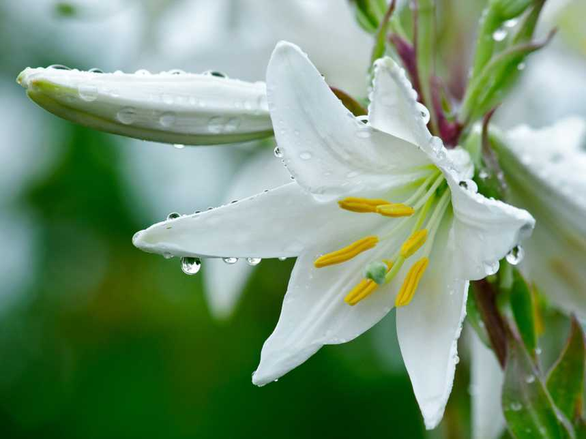
Значення лілійних
Декоративні рослини. Лілія біла

Slide 26
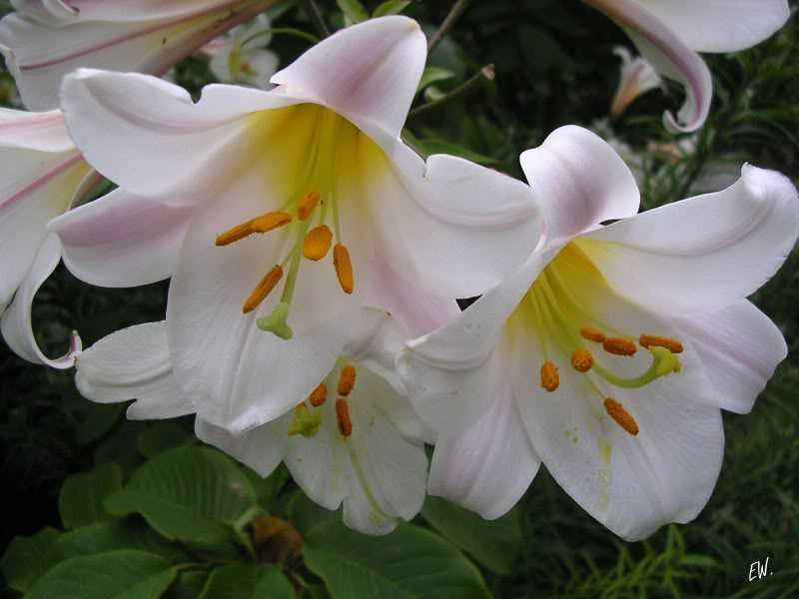
Значення лілійних
Декоративні рослини. Лілія королівська

Slide 27
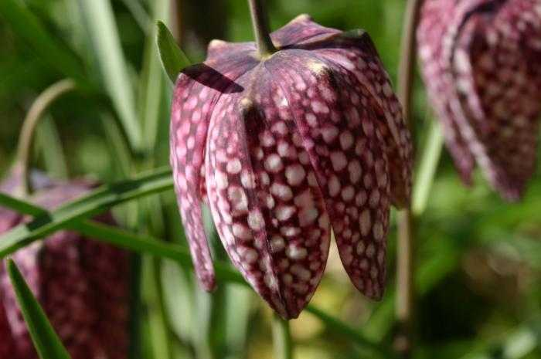
Значення лілійних
Рябчик шаховий

Slide 28
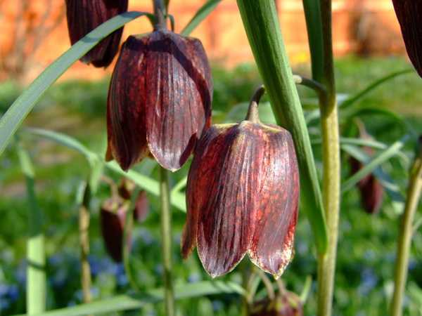
Значення лілійних
Рябчик руський

Slide 29
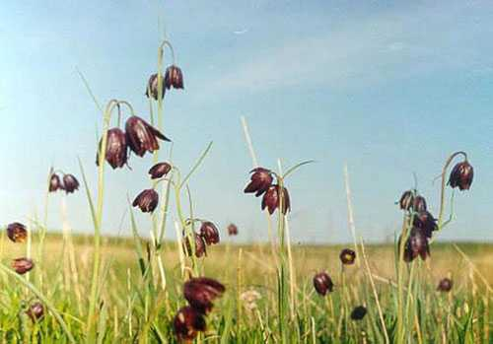
Значення лілійних
Рябчик малий

Slide 30
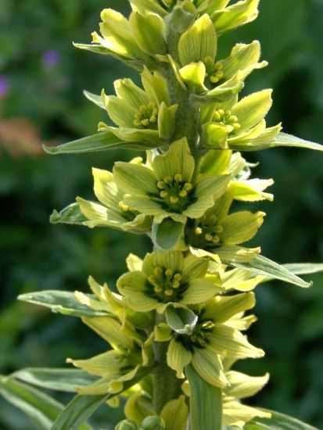
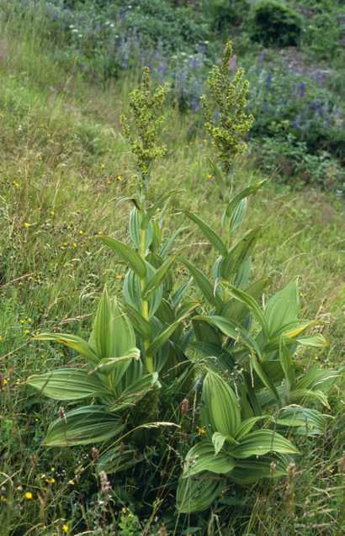
Родина Лілійні
Чемериця Лобелієва

Slide 31
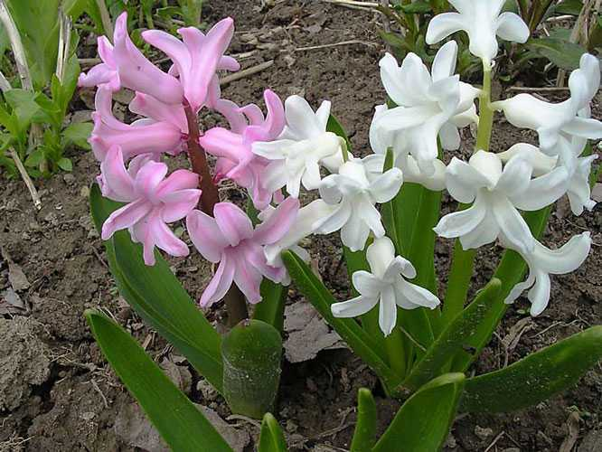
Близькі родичі лілійних з інших родин
Гіацинт

Slide 32
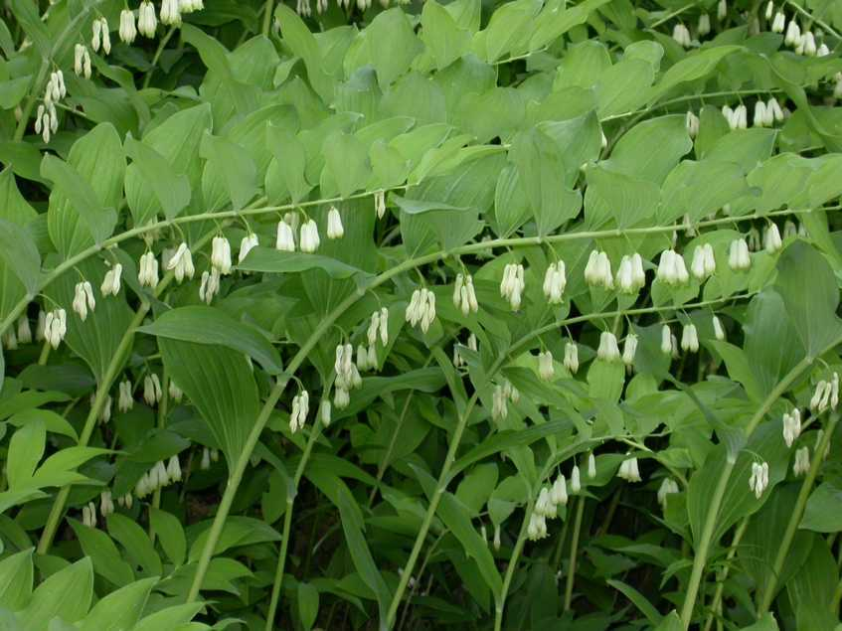
Близькі родичі лілійних з інших родин
Купена

Slide 33
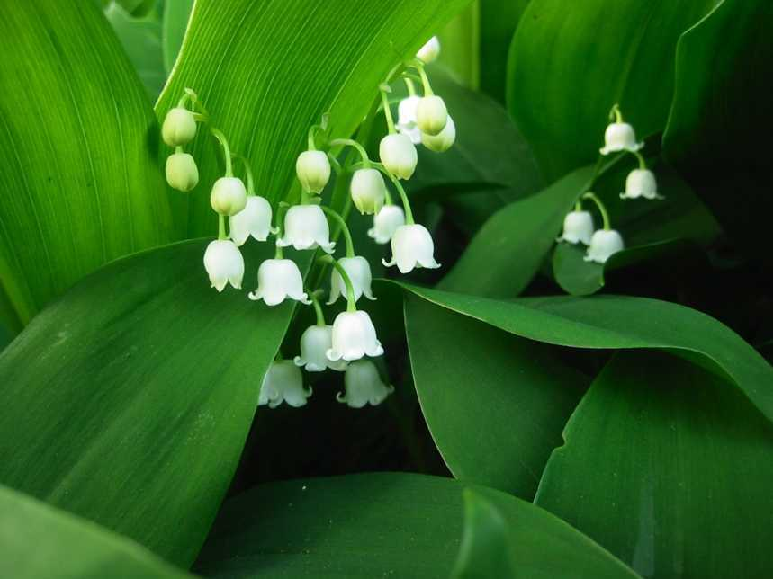
Близькі родичі лілійних з інших родин
Конвалія

Slide 34
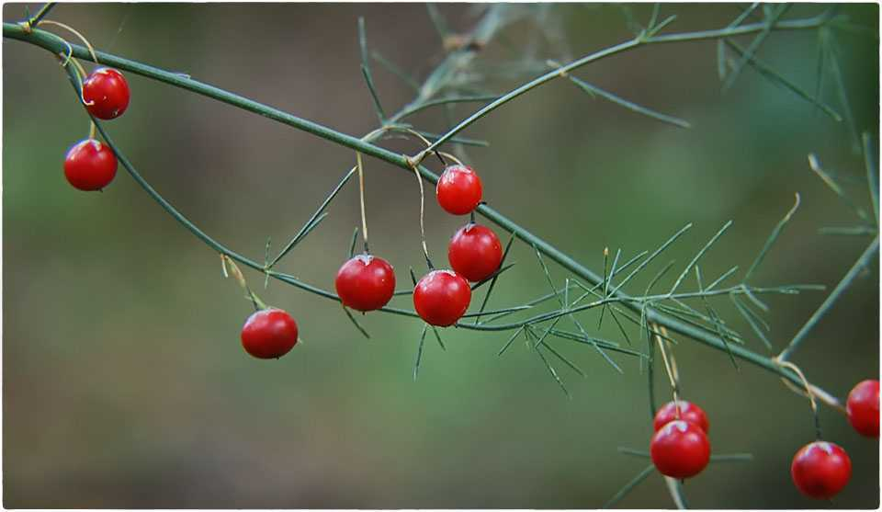
Близькі родичі лілійних з інших родин
Заячий холодок (спаржа)

Slide 35
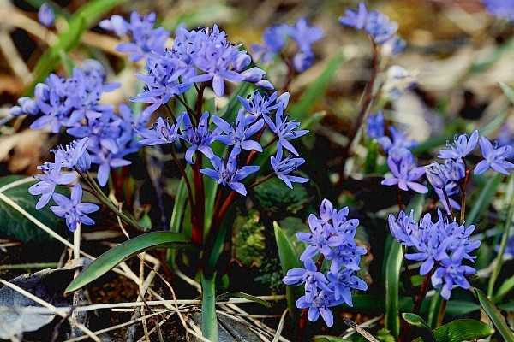
Близькі родичі лілійних з інших родин
Проліска дволиста

Slide 36
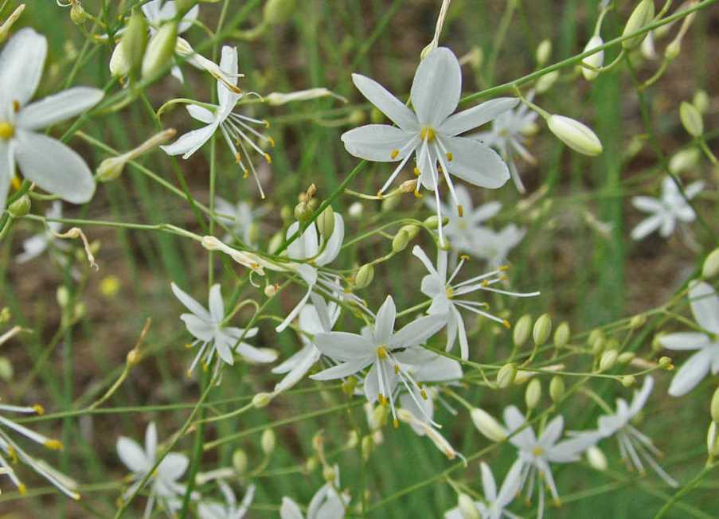
Близькі родичі лілійних з інших родин
Віхалка розлога

